Slide 1


ỦY BAN NHÂN DÂN QUẬN LONG BIÊN
TRƯỜNG MẦM NON GIA QUẤT
GIÁO ÁN
PHÁT TRIỂN THỂ CHẤT
Đề tài : - VĐCB: Bò thấp chui qua cổng
- TCVĐ: Chuyền quả
Lứa tuổi : Mẫu giáo bé
Số trẻ : 24 trẻ
Giáo viên : Trương Thanh Hường

Slide 2

I: MỤC ĐÍCH – YÊU CẦU
1. Kiến thức:
- Trẻ biết tên bài tập vận động “Bò thấp chui qua cổng”
- Trẻ biết chơi trò chơi “Chuyền quả”
2. Kỹ năng:
- Trẻ biết bò bằng bàn tay và cẳng chân chui qua cổng mà không làm đổ cổng
- Rèn trẻ các tố chất: Nhanh, mạnh, khéo léo.
3. Thái độ:
- Trẻ thích tập thể dục, hứng thú tham gia hoạt động

Slide 3
II: CHUẨN BỊ
Đồ dùng của cô:
Giáo án điện tử, bảng tương tác, que chỉ
Nhạc trò chơi, loa, Đài, trống...
Sân tập.
Cổng, vạch đích.
Các loại quả
2. Đồ dùng của trẻ:
Trang phục gọn gàng phù hợp gọn gàng

Slide 4

1. Ổn định tổ chức: Cô và trẻ hát bài “Màu hoa”

Slide 5

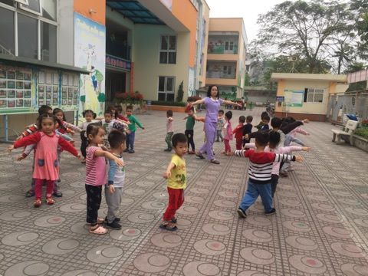


2. Phương pháp, hình thức tổ chức:
a. Khởi động

Slide 6

b. Trọng động
* Bài tập phát triển chung:

Slide 7

* Vận động cơ bản: “Bò thấp chui qua cổng”
- Cô làm mẫu lần 1: Không giải thích
Cô làm mẫu lần 2: Tư thế chuẩn bị, cô quỳ trước vạch chuẩn cô quỳ bằng hai đầu gối hai bàn tay chống xuống đất, mắt nhìn thẳng.Khi có hiệu lệnh “Bắt đầu”, cô nhịp nhàng bò bằng tay nọ chân kia, tay thẳng, đầu không cúi, mắt hướng nhìn về phía trước cô đều rồi khéo léo chui qua cổng để không chạm vào cổng. Sau khi chui qua cổng cô đứng lên rồi đi về cuối hàng.
- Lần 3: gọi 2 trẻ khá lên thực hiện

Slide 8

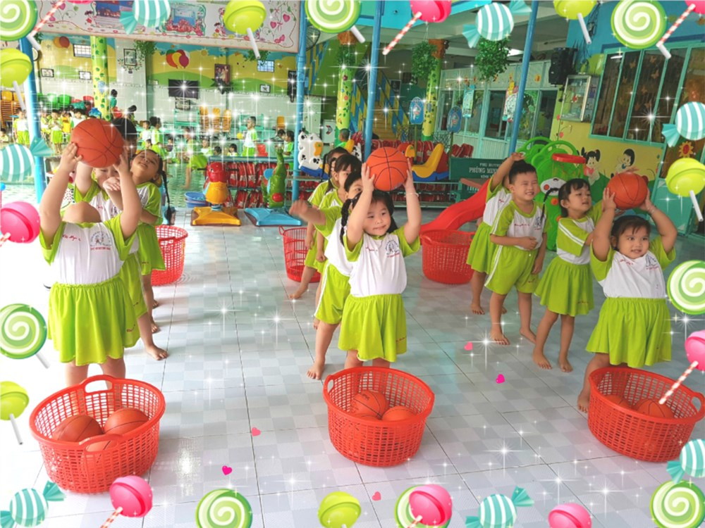
c. Trò chơi vận động: “Chuyền quả”
CÁCH CHƠI : Cô Cô chia lớp làm 2 đội chơi. Nhiệm vụ của các đội là khi có hiệu lệnh bắt đầu, bạn dầu hàng lất 1 quả trong rổ chuyền qua đầu cho bạn đằng sau, lần lượt chuyền đến bạn cuối cùng, bạn cuối cùng để quả vào rổ và chạy lên lấy quả tiếp theo rồi chuyền tiếp như vậy.
LUẬT CHƠI:
- Nếu bạn nào làm rơi quả thì quả đó sẽ không được tính
- Thời gian chơi là 1 bản nhạc, nếu đội nào lấy được nhiều quả hơn đội đó sẽ giành chiến thắng

